Slide 1

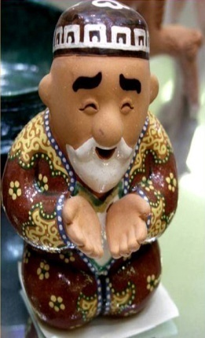
Национальные традиции гастрономии в Великом Щёлковом пути
Как развивать гастрономический туризм в Узбекистане,
(анализы и выводы от деятельности «Yasmina-tour»)

Slide 2
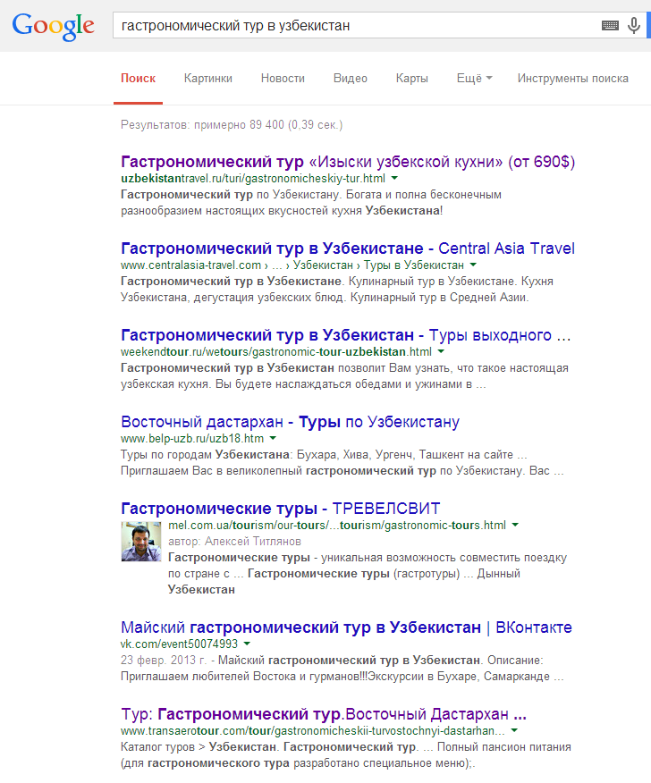
Что мы имеем ?
Поисковых системах интернета выходить более 89 тысяч ссылок на гастрономический тур в Узбекистане;
Более 30 туристических фирм Узбекистан предлагают более 100 разным маршрутов;
Еще больше количество описание Узбекских национальных блюд в интернете более 100 тысяча ссылок ;
Название маршрутов « Изыски Узбекской кухни», «Восточный достархан» – каждый 3- фирма, «Вкусный Узбекистан» , «Кулинарный Узбекистан», «Праздник вкуса в Узбекистане» .. И т.д. Но не слишком разнообразно .. Я встречал около 10 -12 названий..
Yasmina-tour в том числе этих ;
Огромное количество просмотров в интернете этих ссылок ;

Slide 3
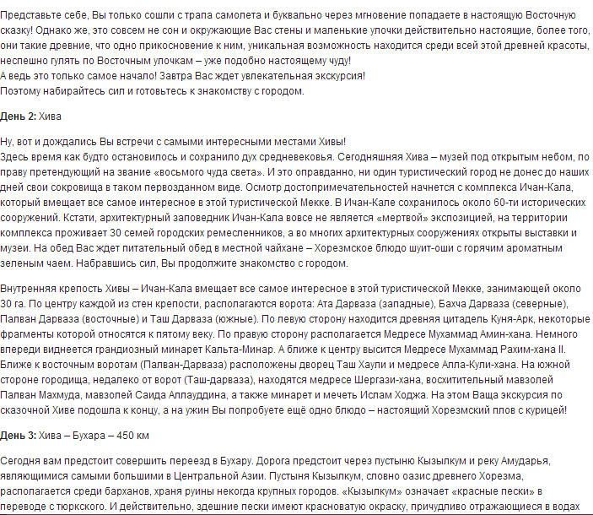
Давайте заглянем внутрь этих маршрутов
По описание маршрутов можем в принципе всегда смотреть на интернете, просто привожу несколько примеров из этих маршрутов;
В маршрутах очень много информации обо всем, и об истории, и об архитектуре, и о транспорте и т.д.
Но очень мало информации по… ( спасибо всем ) блюдам на маршруте .
Иногда на маршрутах дается название блюд ; например «Харезмский шут-оши» с зеленым чаем .. Это уже хорошо.. Но все таки по названию трудно узнать блюда. Особенно когда речь идет о национальной блюде..
По истории этих блюд, или из каких продуктов готовится, как готовится ( технология), с чем совместимо это блюдо.
Почти вообще отсутствует шоу-программы от шефа, с выносом блюд…
По этим пунктам информации практически нет, я считаю что это должно быть главным в гастрономическом или куленарном маршруте

Slide 4
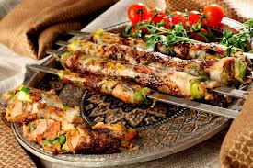
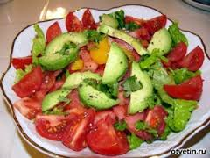
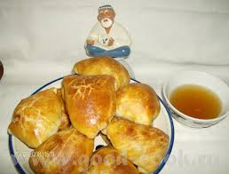
К чему мы пришли сегодня ?
Это не большой анализ интернет пространства на русской части поисковиков ( что творится на английской, французской или японской части, мы не знаем, но предполагаю..) я думаю уже заставили тех туроператоров , которые сидели в зале подумать о том почему развитие «Гастрономического туризма в Узбекистане» так как мы хотим, ведь :
Узбекистан – это страна с вековыми традициями гастрономии и гостеприимство, имеющий богатейший опыт обслуживание путешественников по Великому Шелковому Пути течение тысячелетий;
Узбекистане имеется: вся линейка сервиса: от cупер модных ресторанов и уютных кафе, до чайханы, и везде предложат высококлассное обслуживание с раннего утра до поздней ночи;
Узбекские повара сохраняют приверженность национальным традициям и бережно хранят рецепты мясных, рыбных и диетических блюд, способных удовлетворить вкусы самого капризного гурмана;
Национальная кухня включает более одной тысячи блюд, из которых самым известным является плов и лепешки;
Узбекистане имеется полноценные 4-сезона- времена года (холодная зима, цветущий весна, жаркое лето, и золотой осень). Каждый сезон имеет свои специфику и разнообразие блюд от этого становится еще богаче..
Под жарким южным солнцем вызревают ароматные фрукты и овощи, которые подаются к столу в свежем виде даже круглый год.

Slide 5
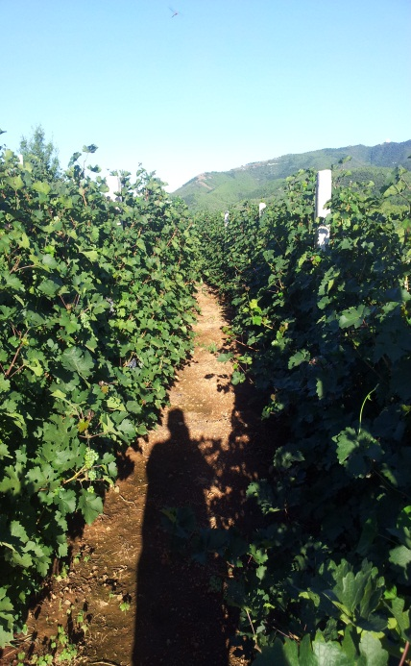
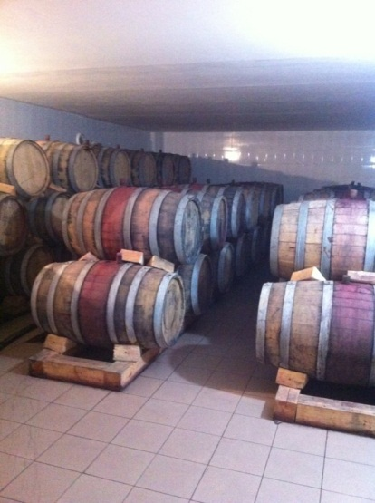
Выводы ..
Этот список я могу продолжить, но все ровно Вы скажите что я забыл, определенное количество преимуществ и возможностей нашей гастрономии в Узбекистане....
И естественно забыл написать :
в Узбекистане имеется прекрасные традиции виноделие идущий корнями в глубину веков до 5 тысячи лет..
В наше время в Узбекистане выращиваются более 30 видов десертных и более 10 видов винных сортов винограда. В основном винные сорта винограда : красные - такие как Каберне Совиньон, Пино Нуар, Баян-Ширей и белые - Шардоне, Рислинг, Шенен Блан, Кулжитский, Крими.. ( Винный туризм в Узбекистане – тема отдельного разговора, но она имеет тесное отношение к гастрономии…) .
К чему это я все написал и Вам рассказываю, мы упустим маркетинговые, рекламные и другие моменты в нашей работе, будем говорить только о Народных традициях в Гастрономии и как его сделать так что она заинтересовало тот или иную категорию туристов, что бы этот наш продукт был интересном в своем секторе рынка.

Slide 6
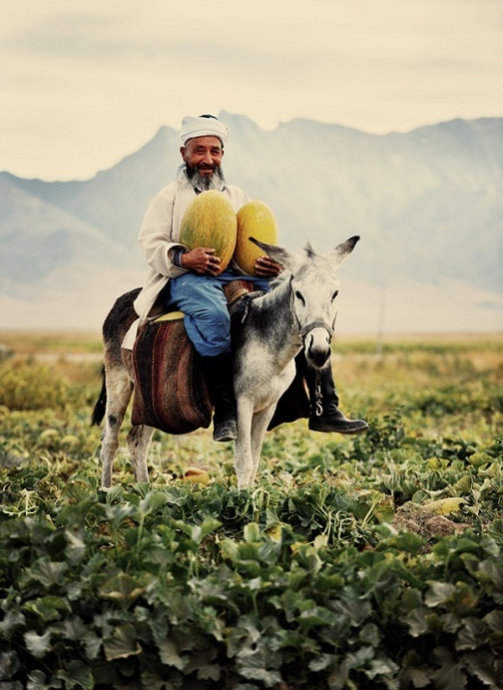
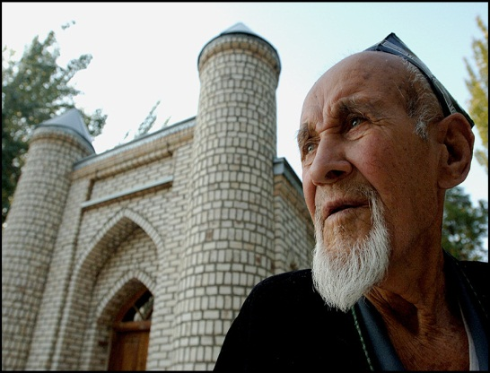
О народных традициях питание в Узбекистане. В чем бренд ???
Я начну говорить и думаю сейчас многие здесь сидящие скажут, ой вед это же мы все знаем.. Но я не где пока не читал в интернете, тем более в туристических гастрономических маршрутах об этом
«О бренде» и что может делать наш продукт отличающим, и интересным и качественном ..
В Средней Азии в том числе в Узбекистане из древни существует понятие «МИЖОЗ», то есть «Предрасположенность», которое более известны как «Инь» и Ян» в востоке или «горячащая» и «холодящая» в русской терминологии. Данная понятие была дано было еще Абу́ Али́ Хусейн ибн Абдалла́х ибн Сина, или Авице́нной (16.08.980 -18.06. 1037) средневековый учёный, философ и врач, представитель восточного аристотелизма. Всего написал более 450 трудов в 29 областях науки, из которых до нас дошли только 274. (http://ru.wikipedia.org) в книге «Канон врачебной науки» («Китаб ал-Канун фи-т-тибб»)
( цитаты из разных источников).
« Величайшие философы и учителя в человеческой истории - Будда, Лао Цзы, Конфуций, Моисей и Мухаммед, Ибн Сина - пытались научить нас применять в каждодневной практике этот универсальный принцип. Понять его и жить по этим основным законам - вот лучший путь достижения крепкого здоровья и долголетия» ;

Slide 7
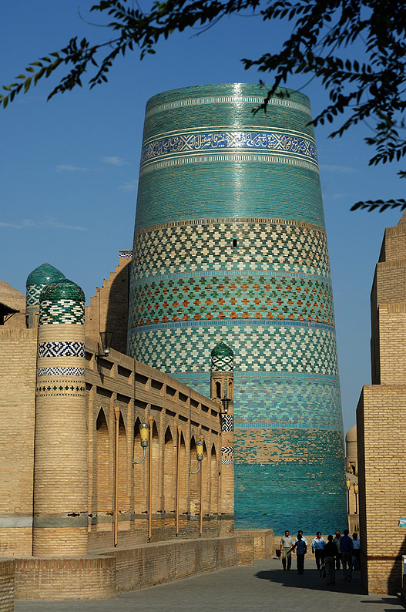
Опять вопрос и что … ?
Или :
« Из еды все жирное и крепко питательное устранить надо на это время и поменьше есть. Можно выбрать пищу не горячащую, а холодящую….» Источник: Святитель Феофан, Затворник Вышенский (1815-1894). Наставления в духовной жизни. © Издательство "Отчий дом". Москва, 1997.
Традиционном мировоззрении народов Средней Азии важное значение имели проявления, связанные с религиозно-философскими концепциями, основанными на представлениях о разделении мира на две субстанции.
Дуалистические воззрения ярко проявляются во многих видах деятельности, в традиционном образе жизни местного населения. Они составили и основу народной медицины. Узбекский народ обладал значительными знаниями относительно традиционной классификации пищи на холодную, холодящую (совуқлик) и горячую, горячащую (иссиқлик). Правила своеобразной народной диетологии, особенно строго соблюдались во время критических дней: во время уразы, в засухи, в болезни, и родах, и т.д.
Источник: Файзуллаева М, Х.: Национальная пища в традициях и обрядах населения Сурханского оазиса (первая половина XX века). Канд. дисс. Т.:2010

Slide 8
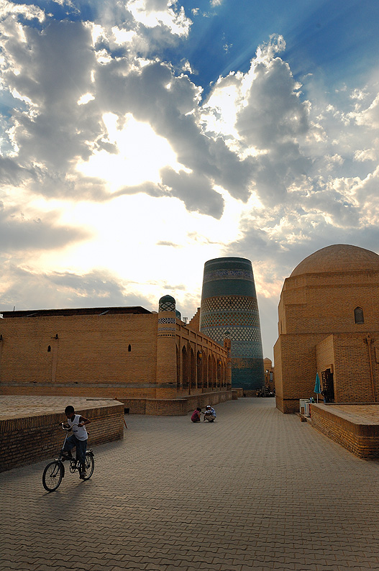
Приходим к основному … Я не буду очень много писать и постараюсь объяснить на пальцах, так сказать.. Бренд есть- а продукт ?
Во первых : Каждый турист приезжающий из какой то страны имеет предрасположенность к определенному типу или «Иссик мижоз» или «Совук мижоз» ; По этому при составлении маршрута нужно имеет введу из какого региона мира приезжает турист , ведь в большинство случаев место рождение и место проживание играет главный роль;
Во вторых: Каждый продукт имеет свое качество «иссиклик» (горячащее) или «совуклик» ( холодящее) и в зависимости от это можно создавать меню компенсирующее эти качества. Во многом в Узбекистане это применяется в традициях питание . Вот почему с Пловом традиционно принята кушать салат «ачик –чучук» и пить зеленый чай ? Или же плову давили салат с использованием гранатового сока или же турп ( редка).
То есть среднее сила питание - становилось усреднённым. ( Я думаю в ассоциации поваров об этом хорошо знают.)
В третьих: Нужно делать анализ рациона питание туриста, в зависимости от этого составить меню и рацион питание туристов в Узбекистане.
В четвертых: Во многих странах тоже самое применяет в использовании дополнений к блюдам как хлебных изделий, или приправ, или в использование различных чаев, и конечно же использованием различных винных продуктов.

Slide 9
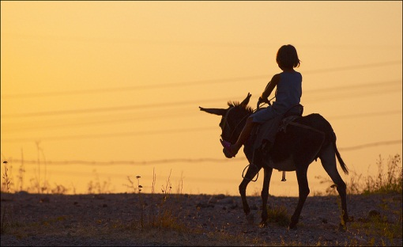
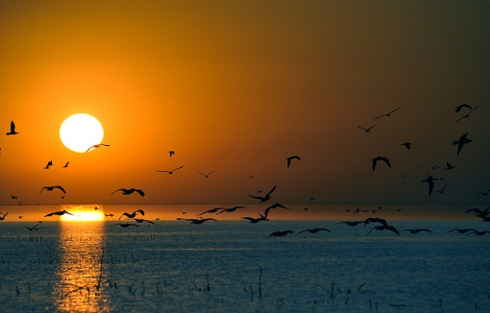
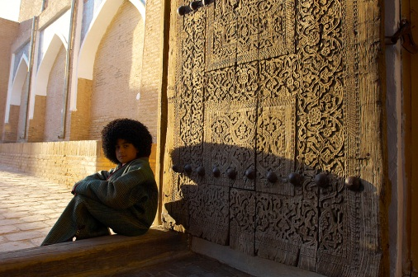
По регионам Узбекистана как определять, и какие составить меню….
Ест несколько видов определение энергетики местности и типа людей, но я буду придерживаться, определению данной К. Махмудовым (признанным кулинаром Узбекистана, автором многих книг по кулинарии), по его мнению энергетика местности завесить от воды и куда течет вода можно сделать вывод, если вода течет в направлении севера (северное полушарие), то энергия «возрастающая», и местности живут люди с типом «иссик мижоз», Ну в Узбекистане многие регионы относиться к этому типу береговые местности Амударьи и Сырдарьи ( Самарканд, Бухара, Хорезм, Сурхандарья и Кашкадарья), второй тип местности где вода течет в южном направлении ( в северном полушарии) к ним относится и Ташкентский регион, здесь энергия «понижающая», и местности живут люди с типом «сувук мижоз».
По этому в регионах с «понижающим» энергетикой пьют в основном напитки повещающий тонус ( например черный чай, кофе) и употребляют больше блюда с повещающим тонус.
А в регионах с «возрастающей» энергетикой пьют в основном напитки понижающий тонус ( например зеленый чай, айран) и употребляют больше блюда понижающий тонус.

Slide 10
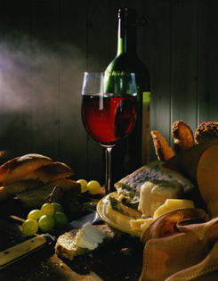
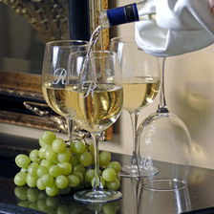
По регионам Узбекистана как определять, и какие составить меню….
Точно такими же способом можно определить основное категорию туристов в зависимости от какой страны приезжают из каких регионов. Мы сегодня говорим давайте про .. ну возмем немцев…. В Германии конечно северная част имеет тип «совук мижоз» и им при составлении меню, можно спокойно включать блюда повышающий тонус, а южная част германии имеют «иссик мижоз» им нужно составлять меню с более употреблением понижающий тонус.
И тем более если они будут в маршруте по регионам Узбекистана, то по маршруту можно будет составлять варианты комплексного меню на все поездку. И не забудьте при составлении маршрутов и меню, учитывать сочетание продуктов и напитков, тем более если это вина.

Slide 11
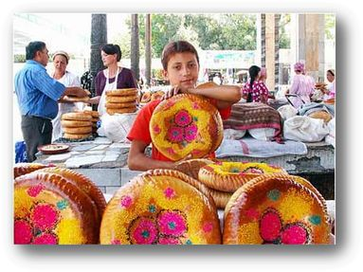
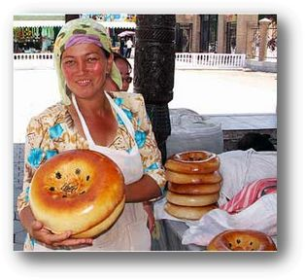
Виды лепешек, а как распознать что и как ?
Традиции, связанные с хлебом и хлебопродуктами в духовной жизни населения оазиса прослеживаются в вере в их магическую силу, в экономном и бережном отношении.
Выпечка хлеба в Узбекистане с древнейших времён осуществлялась в тандыре, товатоше, казане или в золе.
Выпекались такие виды лепешек и патыров, как кўпкан нон, ширмой нон, кунжутли нон, жиззали нон, қайирма нон, седанали нон, товатош нон, кўмач нон, пиёзли нон, кадили нон, патир, қатпатир, сутли патир, жиззали (жиззиқли) патир, қийма патир, кўк патир, қозон патир, қотирма, қатлама, зоғора нон – из кукурузной муки, арпа нон – из ячменной, тариқ нон – из просяной крупы, а в годы засухи даже кепак нон из отрубей. лочира (лочири, чапати), қозон патир, кўмоч (кўмма, ғунди нон) и т.д.
Имейте введу хотя все виды пекутся в основном из зерна и зерновых они имеют разные типы и считались или «иссиклик» или «совуклик». Например большинство лепешек, считается как понижающим тонус, но «Патир нон» повышает тонус, а «Жиззали патир» и «Казили патир»-очень сильно повещающей, даже повышается артериальное давление, и не рекомендуется при употреблении не которых блюд и для не котрых категорий людей.

Slide 12
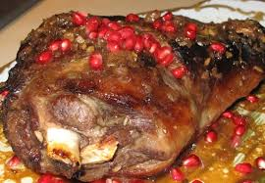
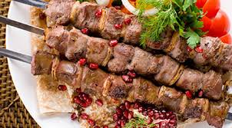
Мяса и мясные изделия, а здесь легче (но не всегда) ?
Древнее скотоводческое население, считая полезным мясо домашнего скота, делило его на два вида: «горячим» считались баранина и конина, а «холодным» – мясо коз, верблюдов, коров.
По традиции, в первую очередь зажаривали нарезанные печень, почки, легкие, филейную часть вместе с курдючным салом и потчевали гостя, как правило, перед основным блюдом – шурпой или тандыр-кебабом. Также следует особо отметить, что у отварного мяса были «уважаемые» части, т.е. уважаемому гостю по традиции подавали мозговую кость, грудинку и ребрышки.
из мяса готовили: шашлики, қовурдоқ (жаркое). кабак (кул кабак, жонбавур кабак), тандир кабоб, барра кабоб, чўпон кабоб, бовур кабоб, кўмма, димлама, пўстирма, тўнтарма, Наиболее распространенным жидким мясным блюдом была шўрва (қайнатма шўрва, калла-поча шўрва, чой шўрва, чўпон шўрва, шопирма шўрва (оқ шўрва).

Slide 13
Ну и в последок…
Конечно в одном докладе невозможно охватить все тем более, работая над этой темой я понял одно, Гастрономический туризм – это сложно, и не возможно что бы его развивать только силами туроператоров или силами поваров и кулинаров.
Я думаю дальнейшем над развитием Гастрономического туризма должны работать и ученые-диетологи, ученые-этнографы, мы туроператоры, и конечно же наши Шефы-повара.
Если мы создадим такое совместное заинтересованность и вместо по работаем думаю мы сможем создать Продукт который может назваться №1 в мире..

Slide 14
СПАСИБО ЗА ВНИМАНИЕ !!!!!

